Slide 1



公司简况
大家晚上好，我是来自咱法士特伊顿公司，负责离合器销售的备件经理高霄，随着22年西销公司“开新局、谋新篇、冲新高、誓夺开门红”的新局面，西销公司与法士特伊顿进行了深度合作，今年西销公司推出法士特伊顿离合器。
下面我把法士特伊顿公司做一个简单的介绍，可能很多朋友还不是很了解，
法士特伊顿公司是法士特集团与美国伊顿公司联合组建的合资公司，研发、生产、销售商用车、客车离合器、新能源扭转减震器及相关零部件

Slide 2
企业荣誉
法士特伊顿一直坚定方向与使命，持续完善研发能力，全方位提供综合竞争力，以更加坚定的信念、更加强大的合力，为客户发展贡献力量！

Slide 3


品质保障
法士特伊顿合资公司为法士特公司和伊顿公司在中国市场唯一的离合器业务板块，公司将会把产品质量视为支撑公司持续发展的基石，
为了能够保持且不断提升产品品质，我们从多纬度做出努力！为主机厂的生产安排、后市场用户需求提供保障！更能充分适应商用车周期性需求变动幅度较大的特征需要法士特伊顿合资
配套供应
离合器膜片弹簧钢材、传动片、
摩擦片、减震弹簧等重要零部件均
为进口！
膜片弹簧的全球供应是支持，更是
对品质的要求和信任！
2020年零公里PPM值56.
建立了完善的产品检验室、实验室，
产品性能实现100%在线检测。
产品检测
技术来源
品质
工艺标准
人员支持
设备定制

Slide 4


技术领先优势
伊顿离合器始于1936年美国奥本离合器工厂，历经80多年的创新和积累，目前在全球有三家离合器研发中心，七家国际化离合器工厂，凭借全球领先的技术，伊顿离合器已经成为国际一流的离合器品牌。

Slide 5
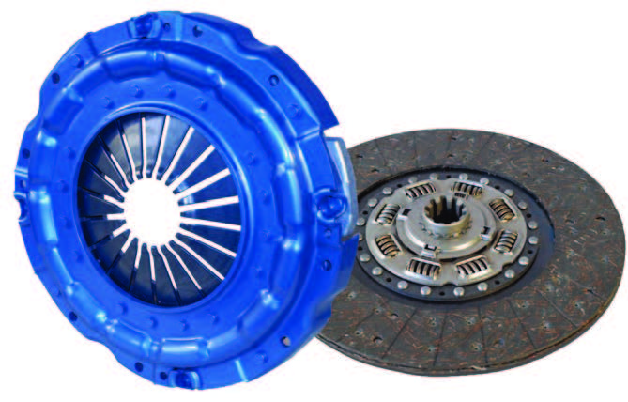
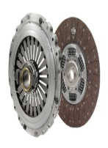
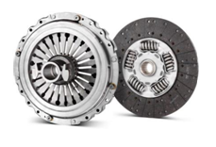
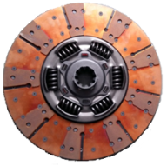
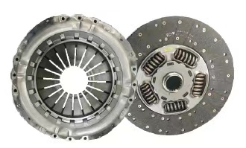
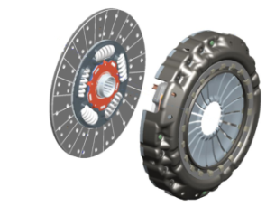
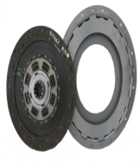
主售产品介绍
法士特伊顿合资公司具备完善的研发体系与研发能力，整车升级换代提供了强有力的保证！
法士特伊顿合资公司产品系列
395mm推式
离合器
·扭矩
700/950N.m
430mm拉式
离合器
·扭矩
1600/2200/
2500/2600/
2800/3200N.m
430mm拉式
AMT离合器
·扭矩
2100/2300/
2600N.m
陶瓷离合器
·扭矩
2200/2500N.m
/3200N.m
430mm推式免
调整AMT离合器
·扭矩
2600/3500N.m
430mm推式自
调整AMT离合器
·扭矩
2600N.m
新能源
扭转减振器
·扭矩
700/950N.m
·适配车型
拉式AMT全 系列车型
·适配车型
380马力以上恶劣工矿车型
·适配车型
推式AMT全系列车型
·全球最先
进商用车AMT离合器产品
·适配车型
新能源混合动力车型
·适配车型
中卡
·适配车型
310马力以上全系车型

Slide 6
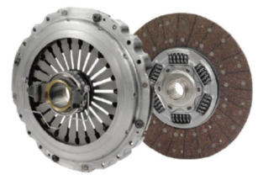
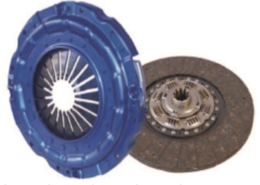
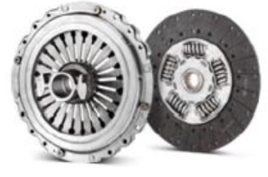
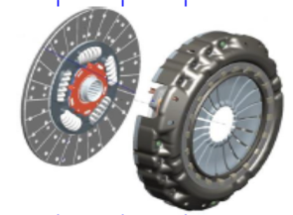
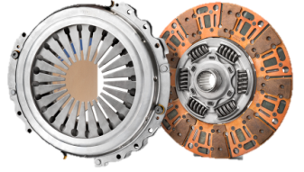
产品优势
430mm
Pull MT
395mm &
430mm Push MT/AMT
430mm
Pull
MT/AMT
430mm Push
自调整
MT/AMT
430mm Pull
陶瓷材料
MT
超过80年的离合器设计、测试和制造经验，为车辆持续升级换代提供强有力平台系列化产品支持
超值的摩擦材料技术，成熟的产品市场应用，已实现整车批量配套
带预减振的从动盘有效消除“怠速噪音”，低刚度的主减振器提供了更好的减振性。更大尺寸的主减振器提供了更好的减振性能,迎合未来大马力发动机降低转速的趋势
成熟的大扭矩离合器设计、测试和制造经验，适应新一代大马力，低转速，低排放发动机匹配应用
重型压盘设计以提高离合器恶劣工况下的耐用度，耐磨损的特种陶瓷材料，耐高温，性能稳定，恶劣工况下寿命更长
最新型430mm自调整推式离合器，提供多达6mm磨损寿命，匹配最大力矩达2600N.m, 已在北美市场广泛应用
不断提升离合器磨损寿命，采用4.5mm长寿命设计方案，满足离合器与整车同寿命需求。

Slide 7
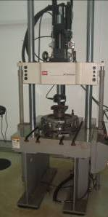
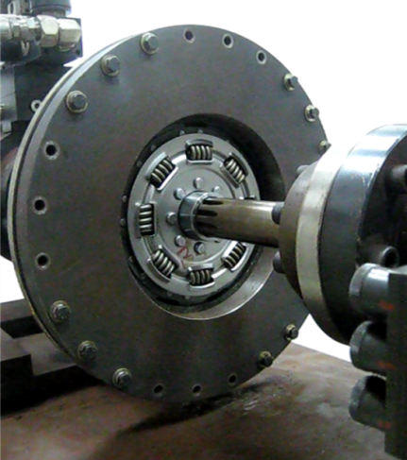
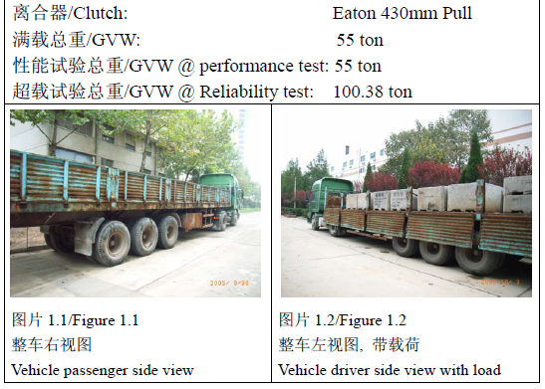
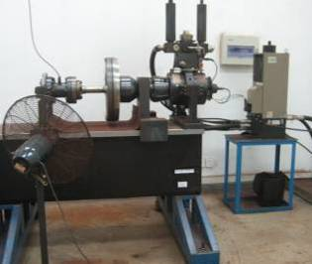
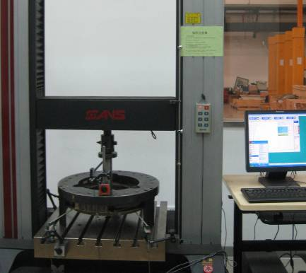
制造优势
世界一流的膜簧热处理和喷丸设备，检测设备是高质量产品的保证
世界一流的模具设计和制造保证了冲压零件高质量
完美的铸造及机加工工艺成就高质量压盘
关键部件进口及原材料进口以保证高产品质量
从动盘，盖总成100% 终检确保产品出厂质量
严格的实验室及路试验证保证离合器零件及总成的可靠性

Slide 8
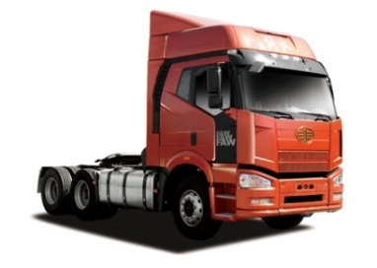
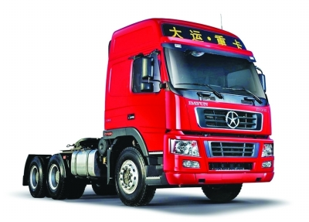

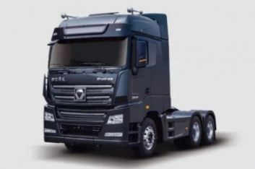
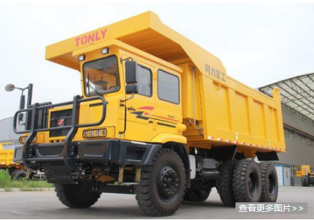
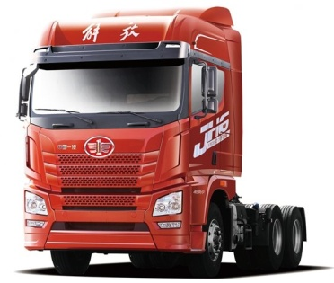
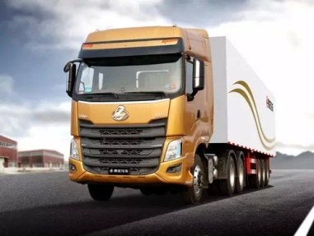
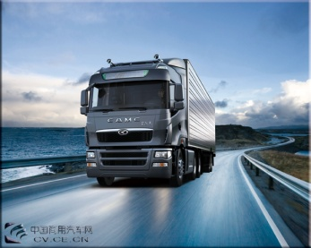
匹配覆盖
目前一汽解放、青岛解放、东风商用车、东风柳汽、重汽、陕汽、福田汽车、大运重卡、徐工汽车、北奔重卡、江淮重卡、联合重卡等厂家大马力高端车型及同力重工、山东临工、徐工矿卡、中联矿卡、宇通重工、山河巨鼎、陕汽通力等宽体矿用车标配法士特伊顿离合器。
大马力高端重卡市场占有率超过52%

Slide 9
销售情况-销量
法士特伊顿合资公司自正式运营以来，离合器销量迅速增长，月销量达到3.3万套以上。
离合器年度销量增长 单位（万套）
销售情况介绍

Slide 10
560马力匹配的离合器片产品：
压盘：FEA170001-38，FEA170008-38，FEA170004-42；
摩擦片：FEA1281091 10齿，FEA1281134 24齿

